Slide 1
스택

Slide 2

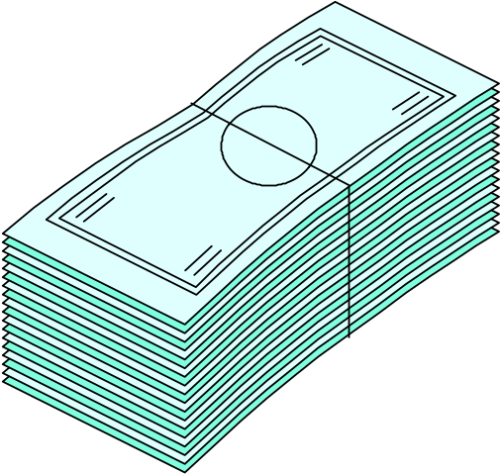

Stacks of Coins and Bills

Slide 3
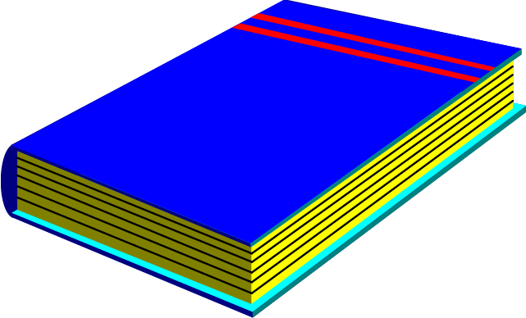

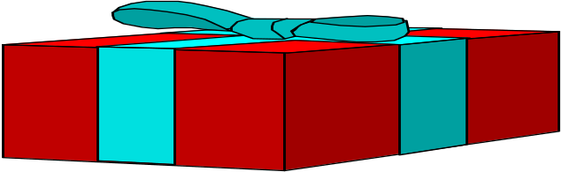
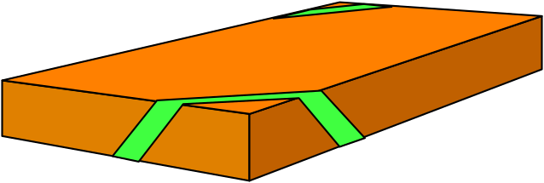
Stacks of Boxes and Books
TOP OF THE STACK
TOP OF THE STACK

Slide 4
스택(stack)
스택은 데이터를 연속적으로 저장한다. 저장된 데이터는 삽입된 순서의 역순으로 삭제된다.
  LIFO (Last-In, First-Out: 맨 나중에 삽입된 것이 제일 먼저 삭제)
데이터를 삽입하는 것을 스택에서 push라하고 데이터를 삭제하는 것을 pop이라 한다.

Slide 5
스택의 예
웹 브라우저의 “back” 단추는 방문한 사이트를 역순으로 가게 한다.
텍스트 편집기에서 “undo” (되돌리기) 기능은 최근에 작업한 순으로 취소한다.
프로그래밍 언어에서 함수 호출할 때 현재의 상태 (되돌아 올 위치, 지역 변수 등)를 스택에 저장한다.
후위 표현을 수행할 때 스택을 사용.
중위 표현을 후위 표현으로 변환할 때 스택을 사용.

Slide 6
스택 ATD의 연산
clear( ) : 스택을 빈 상태로 만듦
isEmpty( ): 스택이 비어 있는지 검사
push(T item): 새로운 항목 item을 스택의 맨 꼭대기에 삽입
T pop( ): 스택의 맨 꼭대기에 있는 항목을 삭제
T peek( ): 스택의 맨 꼭대기에 있는 항목을 반환

Slide 7
스택의 인터페이스
interface Stack<T> {
public boolean isEmpty();
public T peek();
public T pop();
public void push(T item);
public int size();
}

Slide 8
스택 구현
배열로 구현
연결 구조로 구현

Slide 9
배열 사용하여 스택 구현
class ArrayStack<T> implements Stack<T> {
private T[] items;
private int size;
private int maxSize = 10;
public ArrayStack() {
items = (T[]) new Object[maxSize];
}
public ArrayStack(int max) {
items = (T[]) new Object[max];
maxSize = max;
}
. . .
}

Slide 10
isEmpty, isFull, peek, size 구현
public boolean isEmpty() {
return size == 0;
}
public boolean isFull() {
return size == maxSize;
}
public T peek() {
if (isEmpty())
throw new java.util.EmptyStackException();
return items[size-1];
}
public int size() {
return size;
}

Slide 11
toString 구현
public String toString() {
StringBuilder s = new StringBuilder();
for (int i = size-1; i >= 0; i--)
s.append(items[i] + " ");
return s.toString();
}

Slide 12
pop, push, resize 구현

Slide 13
연결 구조 사용하여 스택 구현
class LinkedStack<T> implements Stack<T> {
private static class Node<T> {
private T item;
private Node<T> next;
private Node() {
next = null;
}
private Node(T item) {
this.item = item;
next = null;
}
private Node(T item, Node<T> next) {
this.item = item;
this.next = next;
}
}
private Node<T> head = null;
private int size;
. . .
}

Slide 14
isEmpty, size, peek 구현
public boolean isEmpty() {
return size == 0;
}
public int size() {
return size;
}
public T peek() {
if (isEmpty())
throw new java.util.EmptyStackException();
return head.item;
}

Slide 15
toString 구현
public String toString() {
StringBuilder s = new StringBuilder();
Node<T> tmp = head;
while (tmp != null) {
s.append(tmp.item + " ");
tmp = tmp.next;
}
return s.toString();
}

Slide 16
pop, push 구현

Slide 17
스택의 응용 (1)
수식을 표현하는 3가지 방법
  중위(infix) 표기법: 연산자가 피연산자 사이에 놓인다.
  후위(postfix) 표기법: 연산자가 피연산자 다음에 놓인다.
  전위(prefix) 표기법: 연산자가 피연산자 앞에 놓인다.
중위 표기 후위표기 전위표기
  2 + 3 * 4 2 3 4 * + + 2 * 3 4
  a * b / c a b * c / / * a b c
  a * b + 5 a b * 5 + + * a b 5
  (1 + 2) * 7 1 2 + 7 * * + 1 2 7
  a*(b+c)/d-g abc+*d/g- -/*a+bcdg

Slide 18
스택의 응용 (2)
수식을 표현할 때 보통 중위 표기를 사용하지만 후위 표기 (또는 Reverse Polish Notation(RPN))는 괄호를 사용하지 않고 수식을 나타낼 수 있는 이점이 있어 컴퓨터에서 수식을 계산할 때 사용된다.
예를 들면 a * b + c + d * f를 수행한다고 하자.
수행의 단계는 다음과 같다.
x1 <- a * b
x1 <- x1 + c
x2 <- d * f
x1 <- x1 + x2
위의 표현을 후위 표기로 나타내면 ab*c+df*+으로 바로 위의 각 단계별로 수행되는 것과 같다. 이것의 수행 방법은 스택을 사용하여 구현하는 것과 같다.

Slide 19
후위 표기를 스택을 사용하여 수행
스택을 사용한 후위 표기 수행은 다음과 같이 진행
  만일 입력에 있는 것이 숫자이면 스택에 push 연산을 수행
  만일 입력에 있는 것이 연산자이면 스택에 저장된 맨 위의 2개를 pop하여 연산을 수행하고 그 결과를 스택에 push
입력으로 수식이 후위 표기로 다음과 같이 표현되었다면 스택을 사용하여 다음과 같이 진행
  입력: 6 5 + 8 *
    6을 만나면 스택에 push
    5를 만나면 스택에 push
    +를 만나면 스택의 맨 위에 있는 2개의 숫자를 pop하고 +를 수행하여 그 결과 11를 push
    8을 만나면 스택에 push
    *를 만나면 스택의 맨 위에 있는 2개의 숫자를 pop하고 *를 수행하여 그 결과 88를 push
    입력이 없으면 스택에 있는 결과를 반환

Slide 20
스택을 사용하여 중위 표기를 후위 표기로 변환
피연산자를 만나면 피연산자를 출력
연산자를 만나면 현재의 연산자와 스택의 맨 위에 있는 연산자를 비교하여 스택에 있는 연산자의 우선 순위가 높거나 같으면 pop, 그렇지 않으면 스택에 연산자를 push
더 이상의 중위 표기의 입력이 없으면 모든 연산자를 pop하여 출력
‘(’은 항상 push (가장 낮은 우선 순위)
‘)’을 만나면 스택에 있는 ‘(’를 만날 때까지 스택의 연산자를 pop하여 출력, ‘(’ 괄호는 pop하여 버린다.

Slide 21
예제 (1)
입력: a + b * c + (d * e + f) * g
1) 피연산자 a를 만나면 그대로 출력
출력:
2) 연산자 ‘+’를 만나면 스택에 push
스택:
3) 피연산자 b를 만나면 그대로 출력
출력:
a
+
a b

Slide 22
예제 (2)
입력: a + b * c + (d * e + f) * g
4) 연산자 *를 만나면 스택의 맨 위에 있는 연산자와 비교: 스택의 맨 위에 있는 연산자 ‘+’ 가 ‘*’ 보다 우선 순위가 낮으므로 스택에 ‘*’를 push
스택:
5) 피연산자 c를 만나면 출력
출력:
*
+
a b c

Slide 23
예제 (3)
입력: a + b * c + (d * e + f) * g
6) 연산자 ‘+’를 만나면 스택의 맨 위에 있는 연산자 ‘*’ 가 ‘+’ 보다 우선 순위가 높으므로 ‘*’를 pop하여 출력. 스택에 있는 ‘+’는 현재의 연산자 ‘+’와 우선 순위가 같으므로 pop하고 현재의 연산자 ‘+’를 push
스택:
출력:
7) 괄호 ‘(‘를 만나면 스택에 push
스택
8) 위와 같이 진행. 결과: a b c * + d e * f + g * +
+
a b c * +
(
+

